Slide 1
※ 정화 기술 비교
구분 |  | PURIISYS | 오존 방식
근로 개선 | 음식물 찌꺼기 제거 | 가능 산기 기술로 상하 교반 전해수 공급으로 세정 시 바닥 및 그리스트랩 내 있는 찌꺼기와 슬러지 제거 | 불가능 별도의 분해 장치 및 세정 장치가 없어 제거가 불가능 함 분해된 2차 물질을 그리스트랩 내 보존함
 | 바닥 슬러지 제거
 | 폐유 제거 | 기름을 산화 시켜 배출함 | 기름을 산화 시켜 그리스트랩 내 보존함
환경 개선 | 악취 제거 | ○ | ○
 | 세균/바이러스/ 수인병 억제 | ○ | ○
 | 화학 약품 투입 없이 하수관 세정 | ○ | X
제품 특징 |  | 산기 특허 : 풍부한 산소 공급 전해수 특허 : 수도 용량 전해수 공급 학교별 급식 운영 정책에 따른 운전 및 가동 시간 조정 필요 | 유해가스 오존 생성 및 그리스트랩 내 잔존 오존은 공기보다 무겁고 물에 녹기 힘들어 휘산 되거나 제거되지 않아 2차 피해 발생 (미세한 양이라도 누적될 가능성이 높음)

Slide 2
※ 정화 기술 비교
구분 | PURIISYS | 오존 방식
가동 시간 | 3시간 - 시간 내에 산소와 전해수가 그리스트랩으로 공급되어 찌꺼기/슬러지/폐유를 산화 시켜 하수관을 통해 배출시킴 | 12시간 이상 - 급식실 사용 후 청소되지 않은 그리스트랩의 잔존 물질을 12시간 이상 오존을 투입하여 산화 시켜 분해 및 보관함
 | 급식실 내 그리스트랩의 구조는 급식 전/중/후 수도수를 사용하기 때문에 지속적으로 P트랩을 통해 하수관으로 배수되는 구조임. 배수되는 중에 미쳐 제거되지 못한 음식물 찌꺼기와 슬러지가 잔존하고 폐유가 제거되지 못해 오염 발생원이 되고 있음. 오수처리 산기장치[그리스트랩 정화장치]는 폐유분해 및 제거 장치가 아닌 그리스트랩을 정화하고 최종적으로 종사자의 위생과 건강을 해결해야 하는 제품임.
적용 기술 | 산소 공급 그리스트랩내 산소량 증가로 슬러지 발생 예방 및 악취 발생 억제 전해수 공급 생성되는 수산소 이온(오존 0ppm)이 각종 유기물 및 폐유와 반응하여 산화 및 분해 | 오존 장치 하수처리장 및 시설에 배오존 장치 (오존 배출 및 정화장치)와 함께 설치 오존 공급 생성되는 오존 가스를 통해 각 종 유기물 및 폐유와 반응하여 산화 및 분해
가동 시간은 초중고 등 급식 여건에 의한 학교 현장 마다 상이 하여 학교별로 시험 가동 후 결정함
슬러지 및 음식물찌꺼기 발생 또한 학교별로 급식 현황 / 청소 주기 등이 달라 정량적인 측정이 어려움

Slide 3
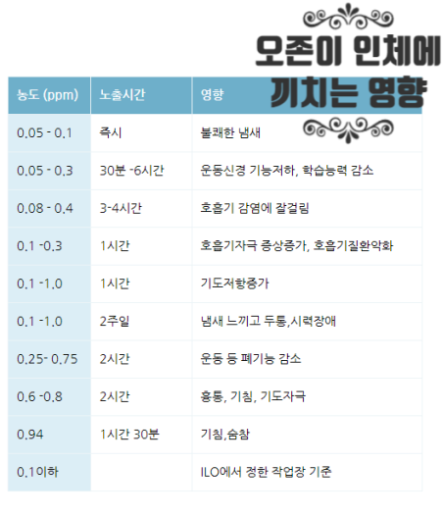
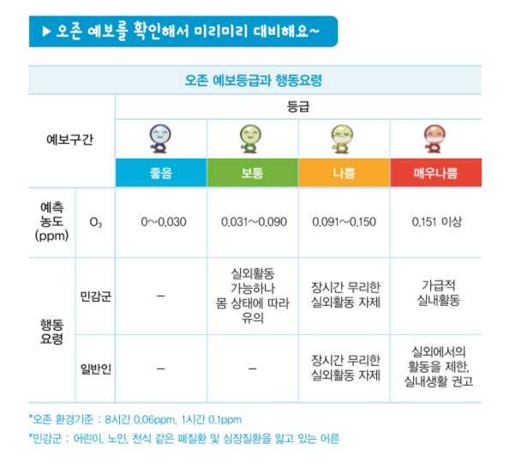

Slide 4
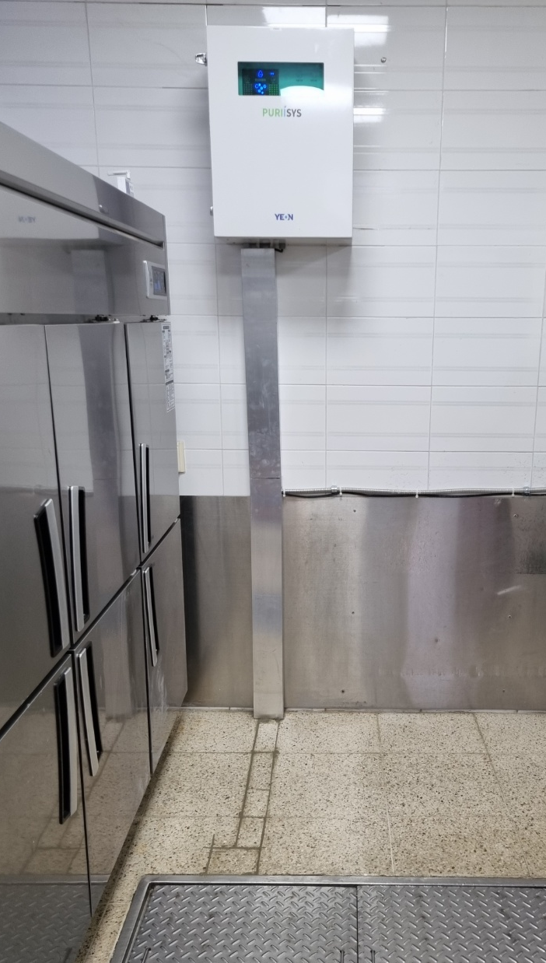
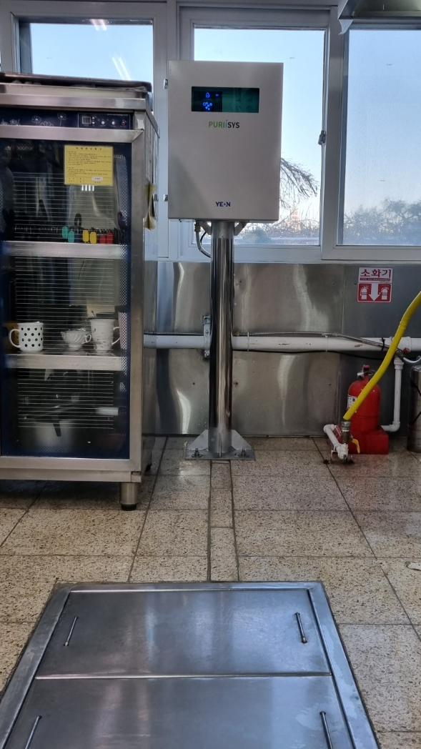
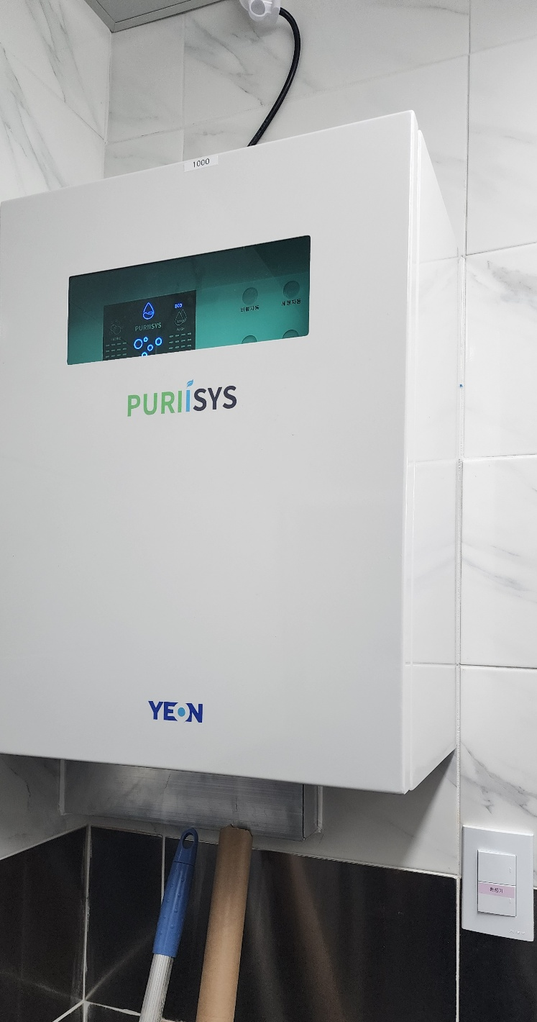
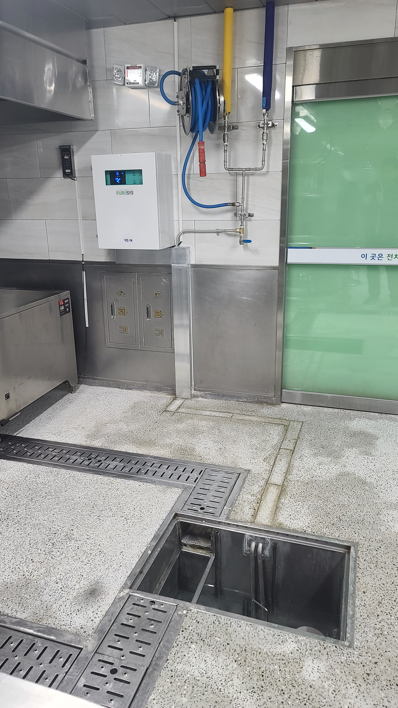
※ 제품의 설치
제품 설치 사례
1
2
3
4
그리스트랩 근처
벽면 중앙 설치
(수동 동작 필요 시)
그리스트랩 근처
벽면 상부 설치
(자동 동작만 사용 시)
그리스트랩 근처
스탠드 형 설치
(설치 공간이 없을 시)
그리스트랩 외부
분리형 설치
(그리스트랩과 분리 시)
설치된 모든 제품 내부에는 온도조절 및 히터가 들어가 있어 동파 예방이 되어 있고, 외부 노출 시 배관에 물이 없어 누수 염려가 없음

